Slide 1
วิชาการจัดการเชิงกลยุทธิ์
อาจารย์กนกวรรณ แก้วประเสริฐ

Slide 2
กระบวนการจัดการเชิงกลยุทธิ์
ก
ตรวจสอบสภาพแวดล้อม
กำหนดกลยุทธิ์
กลยุทธิ์ไปปฏิบัติ
ควบคุมประเมินผล

Slide 3
การจัดการเชิงกลยุทธิ์
กระบวนการบริหารกลยุทธิ์ การคาดการณ์ระยะยาว เป็นกระบวนการที่ต่อเนื่อง การนำกลยุทธิ์ไปปฏิบัติ การควบคุมและการประเมินผลเชิงกลยุทธ์
การวางแผน การดำเนินการ การควบคุมให้สอดคล้องกับสภาพแวดล้อมเพื่อการปฏิบัติงานในระยะยาว อย่างมีประสิทธิภาพและประสิทธิผล

Slide 4
การจัดการเชิงกลยุทธ์ (Strategic Management)
การจัดการเชิงกลยุทธ์ (Strategic Management) หมายถึงการจัดการที่เน้นถึงความสำคัญของสภาพแวดล้อมที่มีผลต่อการจัดการภายในซึ่งต้องเตรียมแผนการดำเนินการให้เหมาะสมกับสภาพแวดล้อมที่เปลี่ยนไปหรือตอบโต้ภาวะการแข่งขันได้อย่างรวดเร็วโดยมีการจัดสรรทรัพยากรให้เหมาะสม
ที่มา : https://sites.google.com/site/krutikamporn/home/bth-thi-2/1-2-khwam-sakhay-khxng-kar-cadkar-cheingkl-yuthth

Slide 5
การจัดการเชิงกลยุทธ์คำนึงถึงปัจจัยดังนี้
1. ลักษณะธุรกิจที่ดำเนินอยู่ (What business are you in?)
2. ลักษณะธุรกิจในอนาคต (Where do you want to go?)
3. สภาพแวดล้อม (Environment)
4. การจัดสรรทรัพยากร (Resources Allocation)
5. การปฏิบัติงานให้บรรลุวัตถุประสงค์ (Objective Achievement)
ที่มา : https://sites.google.com/site/krutikamporn/home/bth-thi-2/1-2-khwam-sakhay-khxng-kar-cadkar-cheingkl-yuthth

Slide 6
เป้าหมายของการจัดการเชิงกลยุทธ์
* สร้างและรักษาความสามารถในการแข่งขัน (Competitive Capacity)
* สร้างคุณค่า (Create Value)
ที่มา : https://sites.google.com/site/krutikamporn/home/bth-thi-2/1-2-khwam-sakhay-khxng-kar-cadkar-cheingkl-yuthth

Slide 7
การตรวจสอบสภาพแวดล้อม
สิ่งแวดล้อมภายนอก
สิ่งแวดล้อมภายใน

Slide 8
การวิเคราะห์ SWOT ( SWOT Analysis)
จุดแข็ง(Strengths)
*จุดแข็งทางการตลาด
*จุดแข็งทางการเงิน
*จุดแข็งทางการผลิต
*จุดแข็งทางการบุคลากร
*จุดแข็งด้านอื่นๆ
จุดอ่อน(Weaknesses) *จุดอ่อนทางการตลาด
*จุดอ่อนทางการเงิน
*จุดอ่อนทางการผลิต
*จุดอ่อนทางการบุคลากร
*จุดอ่อนด้านอื่นๆ
ที่มาเอกสารการสอนชุดวิชาการจัดการเชิงกลยุทธิ์ มหาวิทยาลัยสุโขทัยธรรมาธิราช หน้า15

Slide 9
การวิเคราะห์ SWOT ( SWOT Analysis)
โอกาส(Opportunities)
* สภาวะแวดล้อมจุลภาค
* สภาวะแวดล้อมมหภาค
อุปสรรค(Threats)
* สภาวะแวดล้อมจุลภาค
* สภาวะแวดล้อมมหภาค
ที่มาเอกสารการสอนชุดวิชาการจัดการเชิงกลยุทธิ์ มหาวิทยาลัยสุโขทัยธรรมาธิราช หน้า15

Slide 10
พันธกิจ
ข้อความที่แสดงถึงแนวทางหรือวัตถุประสงค์ในการดำเนินงานขององค์การ หรือเป็นการกำหนดขอบเขตงานที่องค์การต้องปฏิบัติเพื่อให้บรรลุวิสัยทัศน์ที่กำหนดไว้

Slide 11
วัตถุประสงค์
ผลลัพธ์ขั้นสุดท้ายที่องค์การต้องการบรรลุผลจากการดำเนินกิจกรรม วัตถุประสงค์จะเป็นข้อความที่ระบุไว้ ว่าองค์การต้องการบรรลุผลสำเร็จเรื่องอะไร เมื่อใด และเป็นผลลัพธิ์ที่สามารถวัดได้ในรูปปริมารณหรือตัวเลข

Slide 12
กลยุทธิ์
วิธีการที่องค์การเลือกที่จะดำเนินการไปยังเป้าหมายที่คาดหวัง เป็นการวางแผนระยะยาวโดยการประเมินจาก สถานการณ์แวดล้อมภายในและภายนอก เพื่อสร้างความได้เปรียบทางการแข่งขัน

Slide 13
กรณีศึกษาดอยคำ
ที่มา : ttps://www.thailandtrustmark.com/th/success-story/52-บริษัท-ดอยคำผลิตภัณฑ์อาหาร-จำกัด

Slide 14
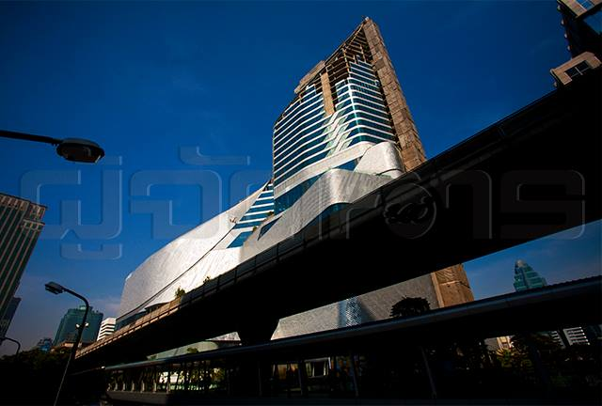
http://gotomanager.com/content/%E2%80%9C%E0%B9%80%E0%B8%8B%E0%B9%87%E0%B8%99%E0%B8%97%E0%B8%A3%E0%B8%B1%E0%B8%A5%E2%80%9D-%E0%B8%8A%E0%B8%B4%E0%B8%87-%E2%80%9C%E0%B8%94%E0%B8%B4%E0%B8%AA%E0%B8%97%E0%B8%A3%E0%B8%B4%E0%B8%84%E2%80%9D-%E0%B8%84%E0%B8%B4%E0%B8%81%E0%B8%AD%E0%B8%AD%E0%B8%9F%E0%B8%81%E0%B8%A5%E0%B8%A2%E0%B8%B8%E0%B8%97%E0%B8%98%E0%B9%8C%E0%B8%9A%E0%B8%B4%E0%B9%8A%E0%B8%81%E0%B9%82%E0%B8%9F%E0%B8%A3%E0%B9%8C/
กรณีศึกษาCENTRAL

